Slide 1

MĨ THUẬT 2
Chủ đề 4:
Khu rừng nhiệt đới
Bài 1: Rừng cây rậm rạp
Giáo viên : Nguyễn Thị Kiều Anh
Trường tiểu học Phương Liệt

Slide 2

Chào mừng các thầy cô giáo
MĨ THUẬT 2
Giáo viên : Nguyễn Thị Kiều Anh
Trường tiểu học Phương Liệt

Slide 3

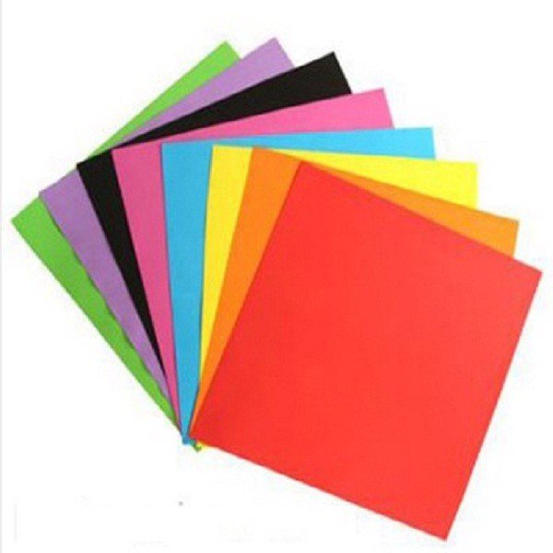

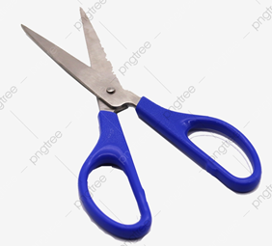

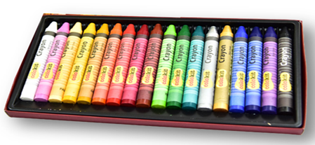
ĐỒ DÙNG HỌC TẬP CẦN CHUẨN BỊ

Slide 4

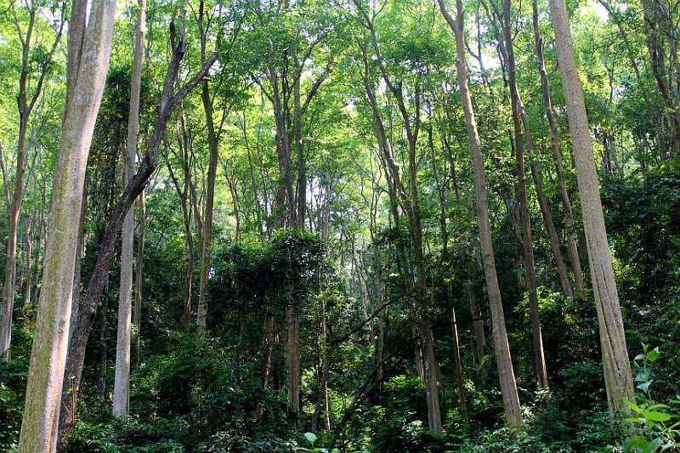

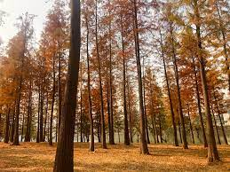
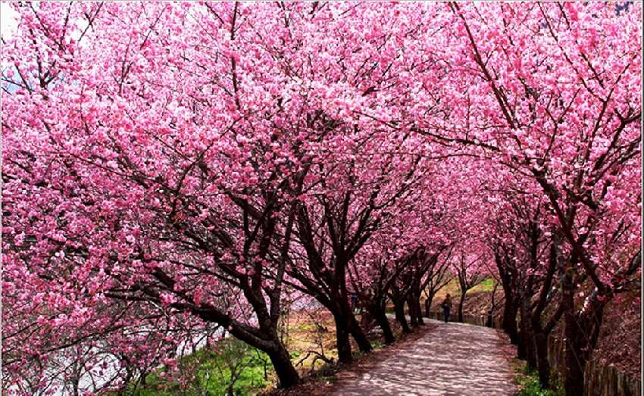
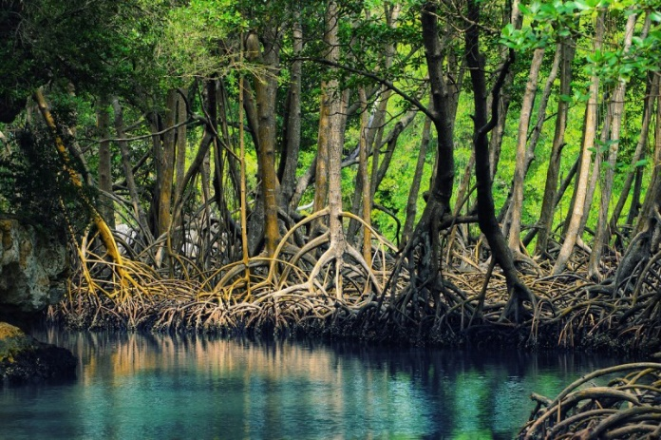
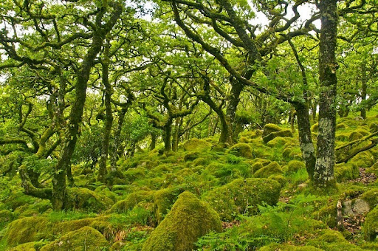
DU LỊCH QUA MÀN ẢNH NHỎ

Slide 5

Mĩ Thuật
Chủ đề 4:
Khu rừng nhiệt đới
Bài 1: Rừng cây rậm rạp

Slide 6
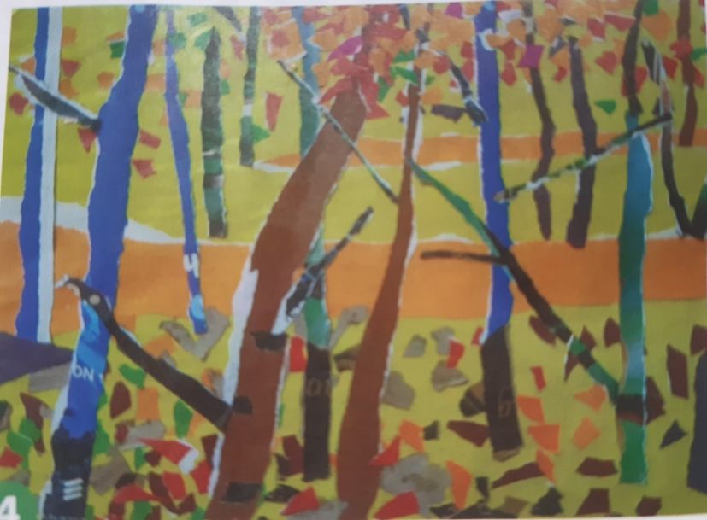
Tiết 1 : Xé dán rừng cây rậm rạp

Slide 7
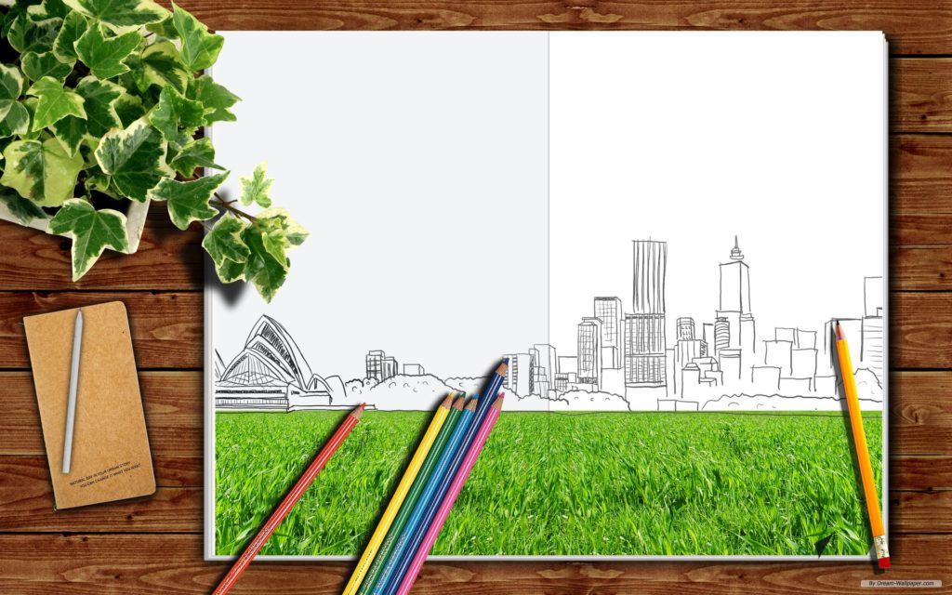
KHÁM PHÁ

Slide 8
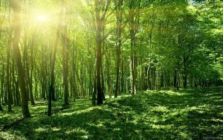
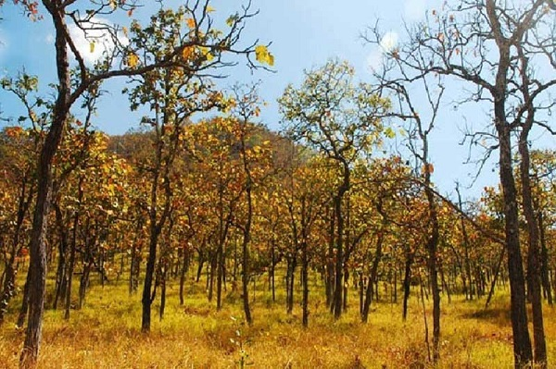
Khu rừng có những
hình ảnh nào?

Slide 9
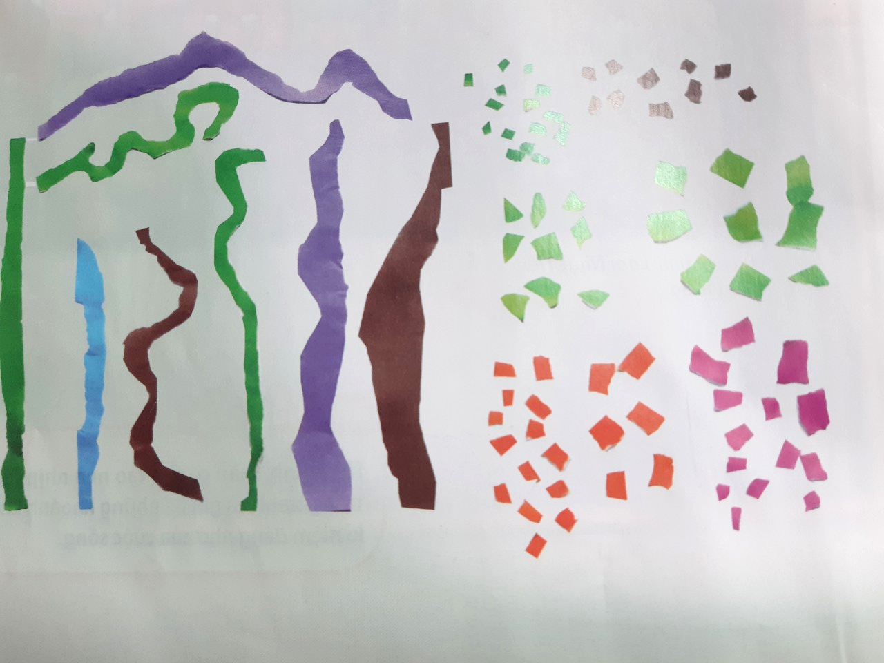
Những sợi giấy dài và những chấm giấy gợi cho em đến các bộ phận nào của cây?

Slide 10
CÁCH THỰC HIỆN

Slide 11
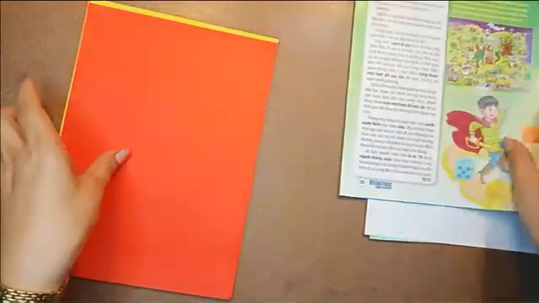
VIDEO XÉ DÁN RỪNG CÂY

Slide 12
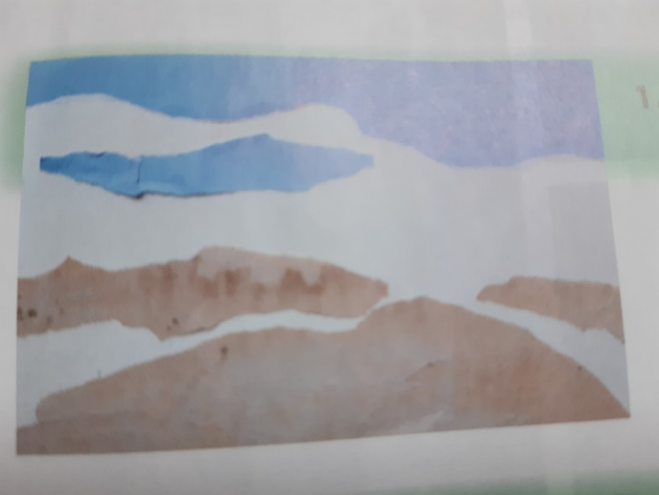
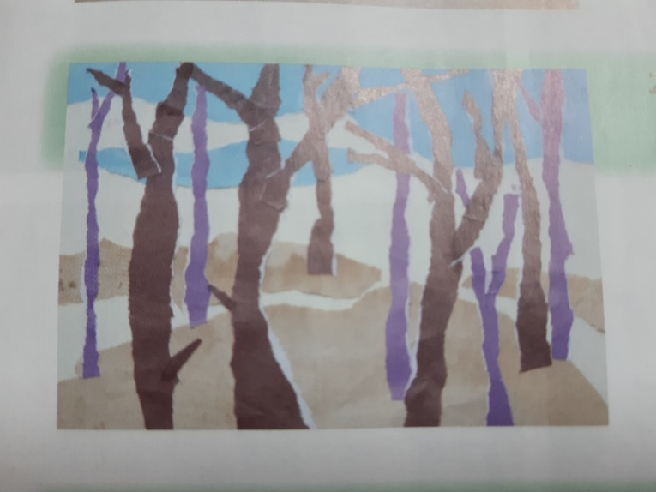
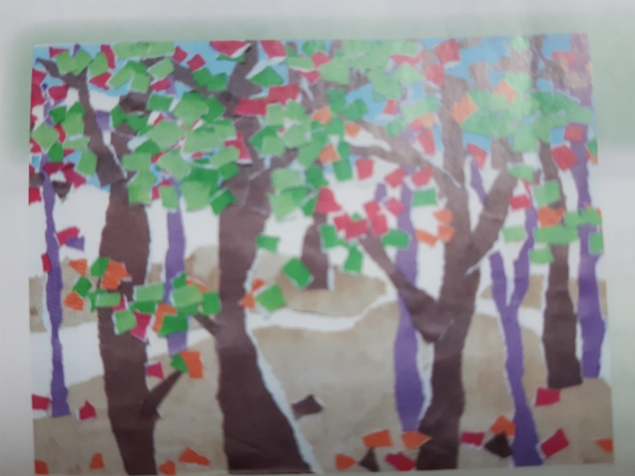
CÁCH TẠO BỨC TRANH RỪNG CÂY
1. Xé, dán giấy màu tạo nền
2. Sắp xếp và dán các nét bằng giấy tạo nhiều thân, cành cây
3. Dán các chấm bằng giấy tạo lá cây, hoa quả

Slide 13
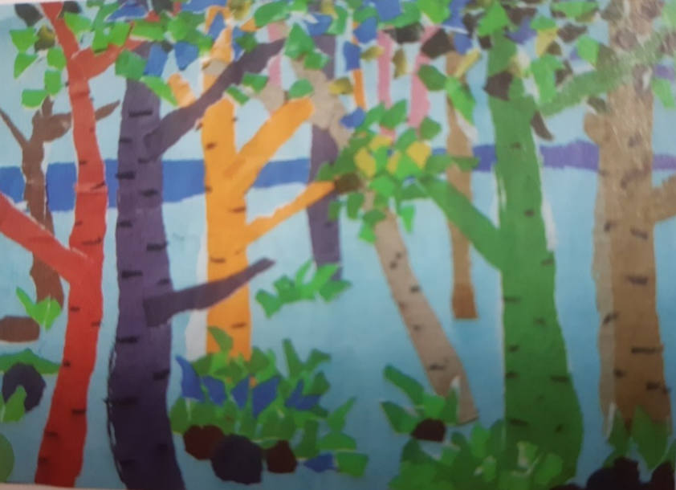
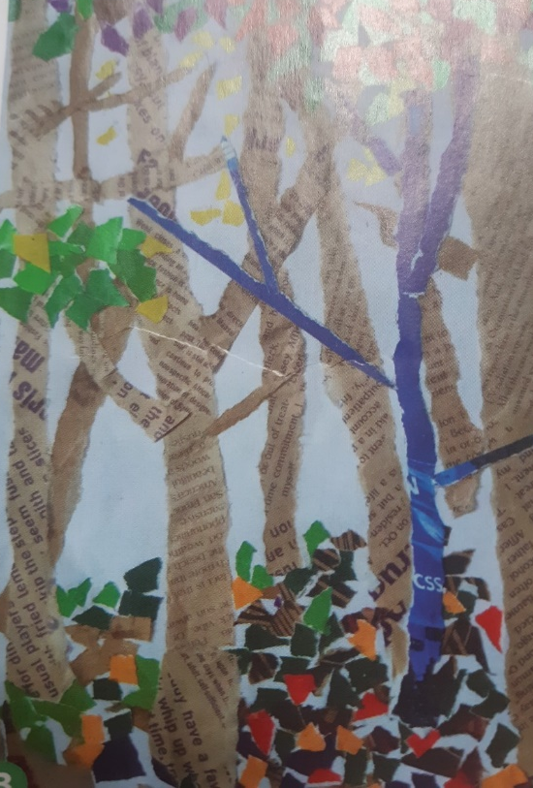
BÀI THAM KHẢO

Slide 14
Tiết 2 : Hoàn thiện sản phẩm rừng cây rậm rạp

Slide 15
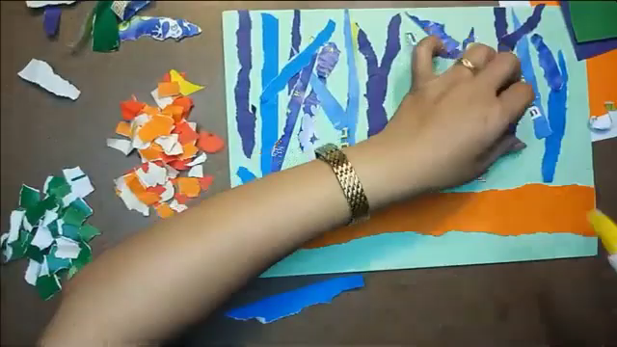
VIDEO HOÀN THIỆN SẢN PHẨM

Slide 16
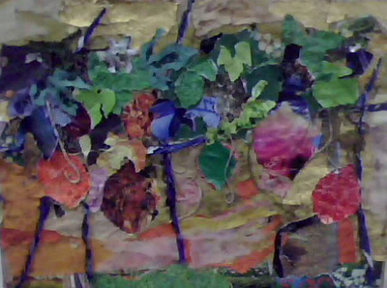
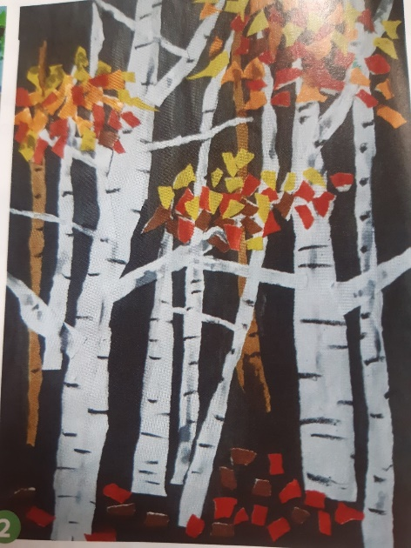
SẢN PHẨM RỪNG CÂY

Slide 17
VẬN DỤNG
SÁNG TẠO

Slide 18
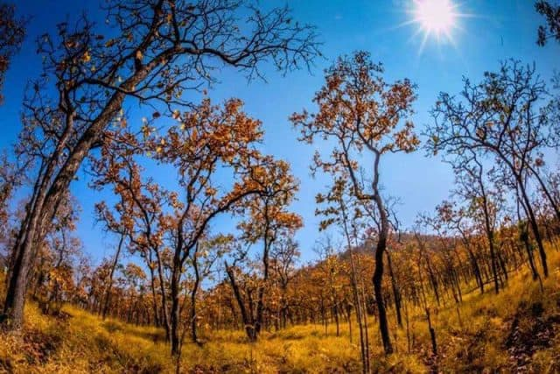
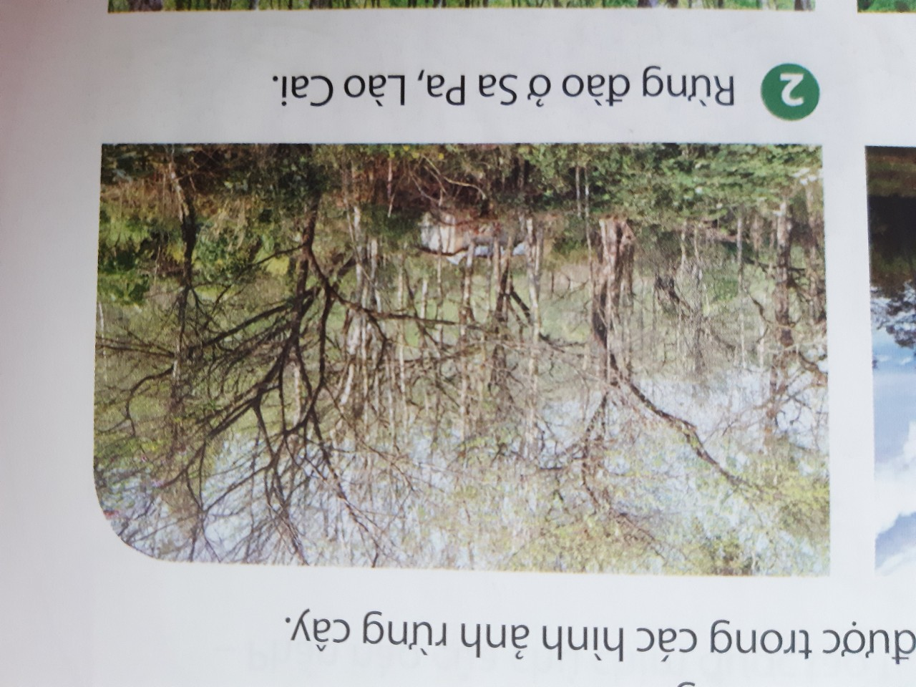
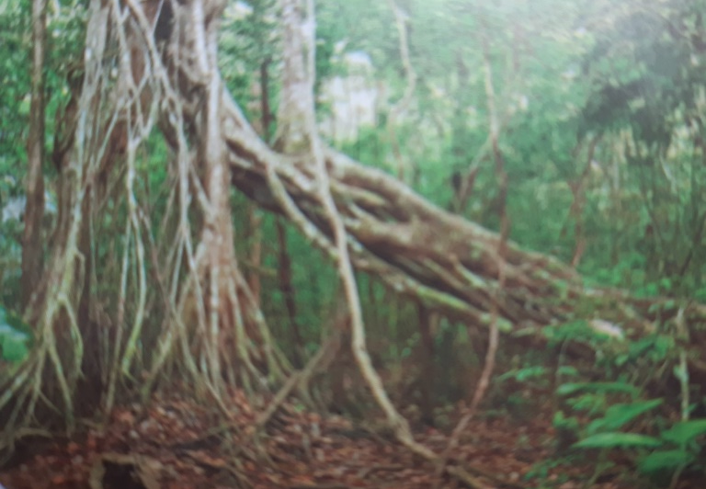
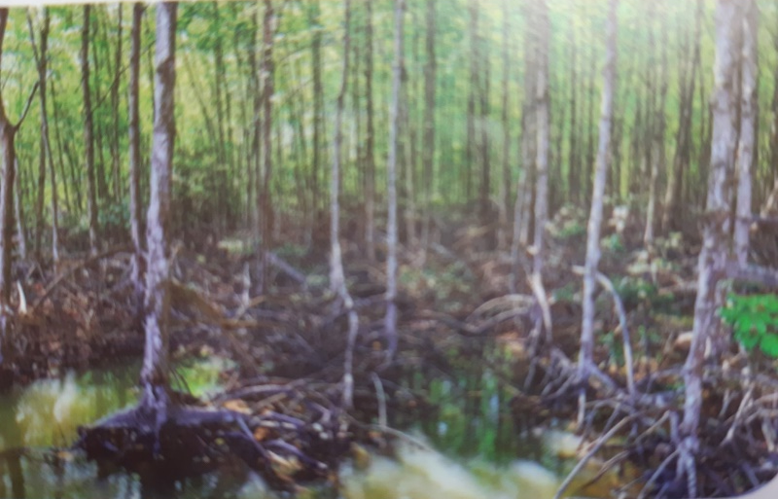
Rừng Yok Đôn ở Tây Nguyên
Rừng đào ở Sa Pa, Lào Cai
Rừng rậm nhiệt đới ở Vườn Quốc gia Nam Cát Tiên
Rừng đước ở Cần Giờ, TP Hồ Chí Minh

Slide 19
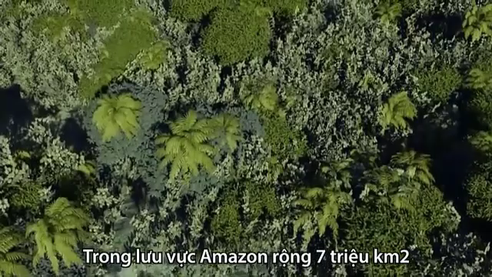
RỪNG RẬM AMAZON

Slide 20
THỰC HÀNH

Slide 21

Dặn dò
Tạo sản phẩm rừng cây bằng cách xé dán.
2. Nhờ bố mẹ chụp gửi cho cô vào đường link GG Form cô đã gửi về nhóm lớp.

Slide 22

Chúc các con
mạnh khỏe!

